Slide 1


实用项目管理（上部）
左美云
中国人民大学副教授
管理学博士
中国信息经济学会常务理事
zuomeiyun@263.net
北京市科委人才交流中心

Slide 2
一、时代背景

Slide 3
现代管理的两个热点
项目管理
战略管理

Slide 4
为什么？
为什么有那么多的豆腐渣工程?
  献礼工程（进度）
  偷工减料（成本）
  层层转包（采购）
为什么银行的贷款收不回来？
  风险管理
为什么那么多的信息化项目都失败了？
  骨干跳槽、调动（人力））
  需求经常变动（范围）

Slide 5
热？真热！
项目管理培训热
项目管理证书热（PMP）
项目管理软件热

Slide 6
“我们的企业要两条腿走路，一个是科学技术，一个是项目
管理。”
——华罗庚

Slide 7
实践证明，越是关系国民经济命脉和国防安全的重大科技与建设项目，越要实施严格的科学管理，始终注重质量管理；越是高科技，越要加强管理，讲求质量和效益，这样才能取得成功。 ——江泽民
——节选自《在表彰为研制“两弹一星”做出突出贡献的科技专家大会上的讲话》

Slide 8
信息化，不能搞形象工程，不能搞没有效益的信息化，不能为了信息化而信息化。
——朱镕基

Slide 9
项目管理成为潮流
  — 在国际上，项目管理已获得了广泛应用，从最初的国防和航天领域迅速发展到目前的电子、通讯、计算机、软件开发、建筑业、制药业、金融业等行业甚至政府机关等众多领域。
  — 随着中国经济日益深刻地融入全球市场，国内企业已越来越多地开始采用项目管理模式。项目管理的应用也已从国内最早开始应用的建筑、工程行业，逐渐扩展到各行各业，如航空航天业、建筑行业、IT行业、及制造业等

Slide 10
1984年云南鲁布革水电站是我国第一个聘用外国专家，采用国际标准应用项目管理进行建设的水电站。
大亚湾核电站工程
各种航空、航天项目的实施

Slide 11

1965年，国际项目管理协会IPMA成立(29个成员)。
我国在1991年6月成立了“项目管理学术研究委员会”，并成为IPMA之团体会员。其前身是华罗庚教授亲自创建的 “ 统筹法－优选法学会”。
IPMP考试（A,B,C,D）

Slide 12
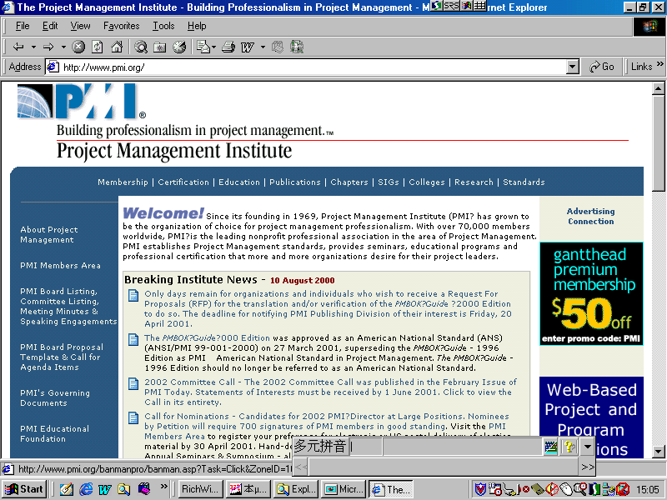
1969年，美国项目管理学会(PMI)成立。全球最大的项目管理组织
  — 近年来在我国的推广力度很强。目前，国内有若干分支机构。
  —PMP考试

Slide 13
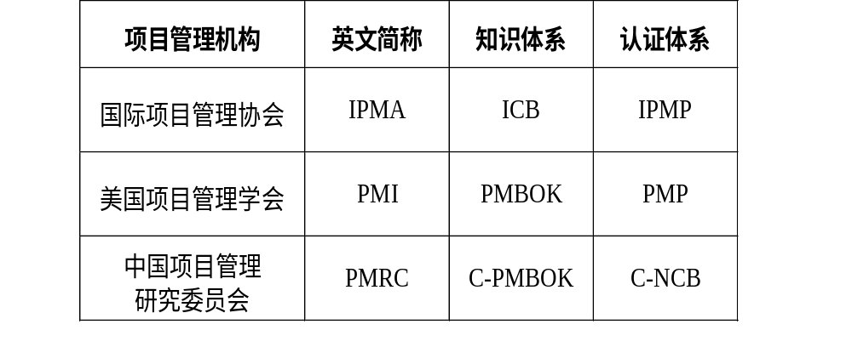
常见的项目管理研究机构

Slide 14
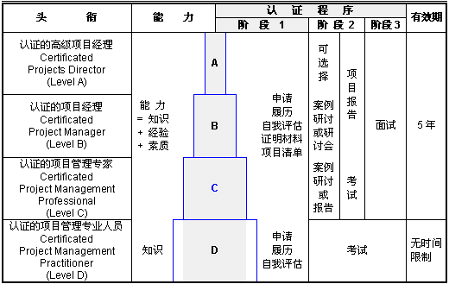
IPMP的四个级别

Slide 15
项目管理作为一门学科出现的标志
  — 1984年美国Western Carolina大学正式设立了项目管理硕士学位。其 毕业生常常比 MBA 更受到各大公司的欢迎。
三大热门管理学科教育：
  MBA —工商管理硕士
  MPA —公共管理硕士
  项目管理—目前还无学位，但准备开设。

Slide 16
美国Standish集团在1994年对
8 400余个项目的研究表明：
  — 16%的项目实现了其目标
  — 50%的项目需要补救
  — 34%的项目彻底失败

Slide 17
如何看待项目管理？
看作是完整的一套工作流程。
  立项、计划编制、执行、控制和结束收尾
看作是为解决实际问题而创建的工作氛围。
  职能化管理
  矩阵化管理
  项目化管理
看作是一套完整的技能和手段的合集（PMBOK）。
  范围、时间、费用、质量
  人力资源、沟通、风险、采购、综合

Slide 18
项目管理的精髓
系统
受控

Slide 19
项目管理的问题
客户的需求经常变动怎么办？
人手不够如何办？
项目成员跳槽怎么办？
进度拖延怎么办？
项目的进程如何监控？
实际成本低于预算就一定好？
项目的风险如何防范？
项目成员的经验如何共享？

Slide 20
学习项目管理的意义
考试
应用

Slide 21
项目管理不但要热起来，还要用起来！

Slide 22
二、项目与项目管理

Slide 23
以下哪些是项目？
每天接待客户的投诉？
接待并解决王五的投诉？
信息系统的开发与维护？
信息系统的开发？
信息系统的维护？

Slide 24
项目的含义
项目是指为创造独特的产品或服务而进行的一次性努力。
一次性
  一次性不意味着项目历时短。
  项目所提供的产品或服务通常不是一次性的。
    建造人民英雄纪念碑。
  市场机会稍纵即逝——一次性
  项目团队的临时性。
独特性：一张图纸两栋楼房，两个项目？
渐进明细
  厂房布置项目：工艺设计、工程设计、平面设计

Slide 25
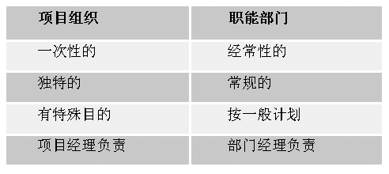
Project与Operation比较
共同点：
  由人来实施
  受制于有限的资源
  需要计划、实施和控制

Slide 26
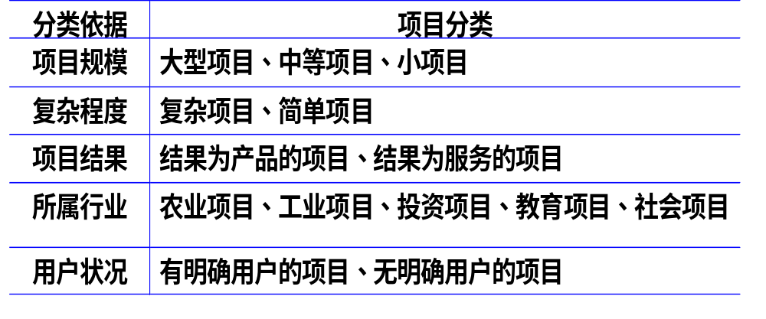
项目的分类

Slide 27
项目阶段和生命期
项目先后衔接的各个阶段的全体一般称为项目生命期。
项目生命期一般归纳为五个过程组（阶段）
  启动
  计划
  执行
  控制
  收尾
不同的项目类型可以具体化为不同的阶段
子项目也可以具有不同的项目生命周期。

Slide 28
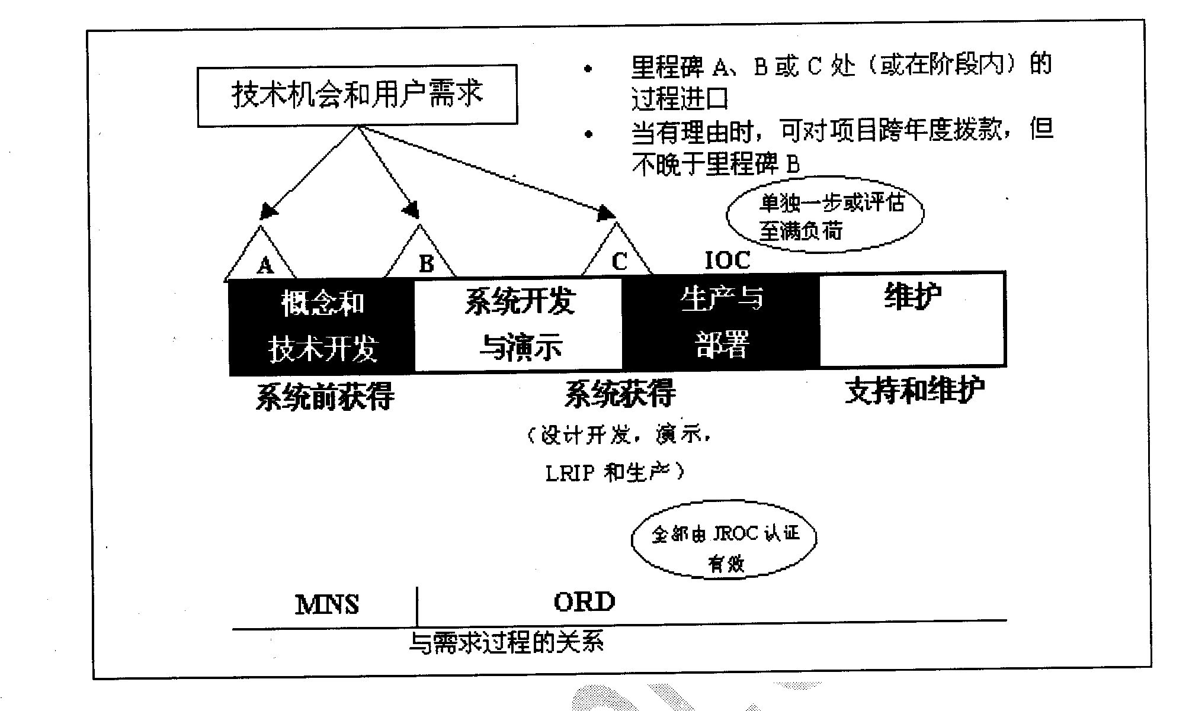
国防项目生命期示例

Slide 29
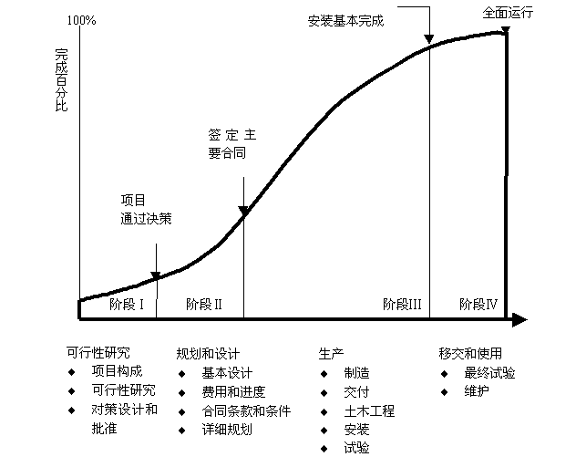
建筑项目生命期示例

Slide 30
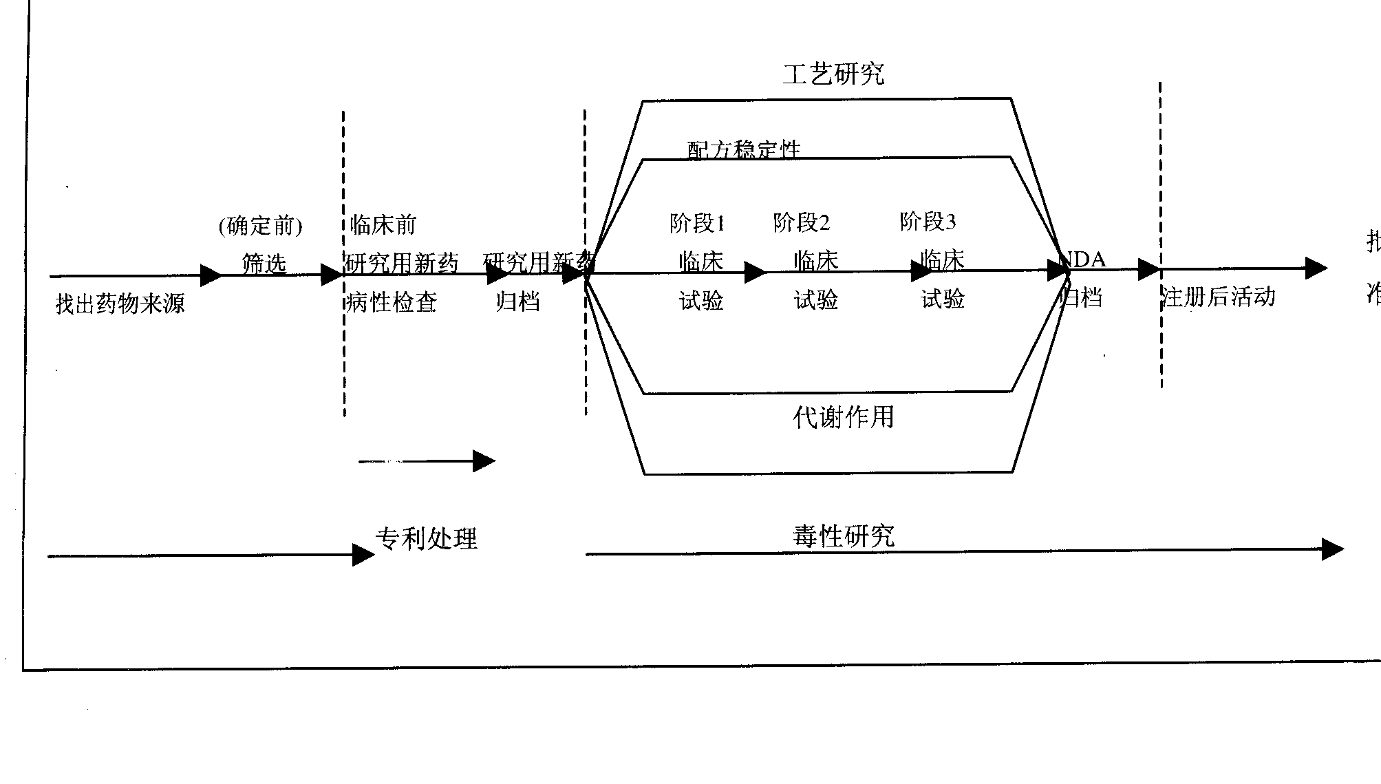
医药项目生命期示例

Slide 31
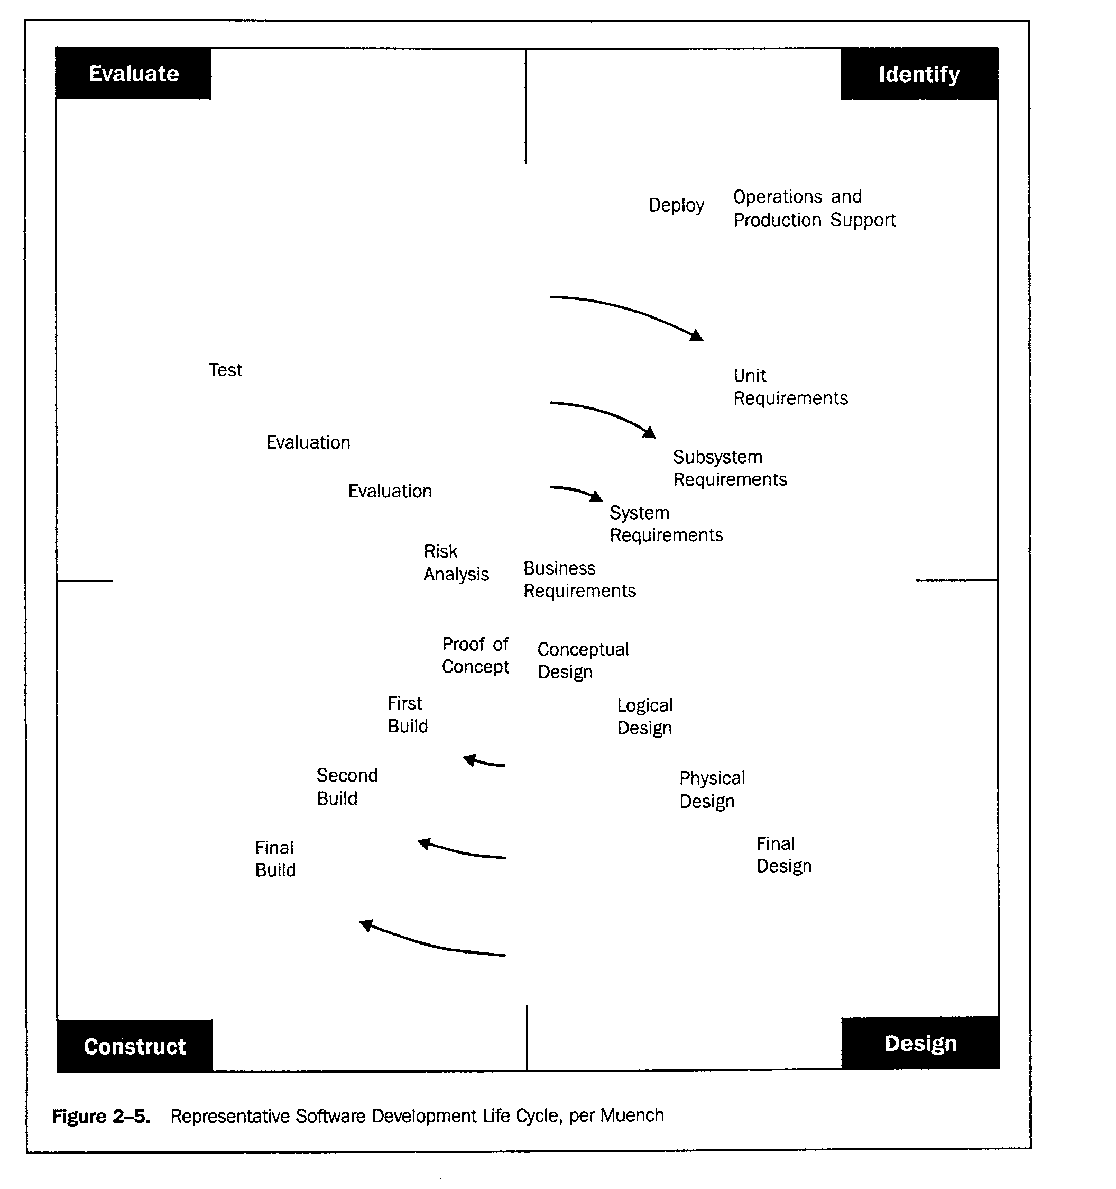
软件开发的生命期

Slide 32
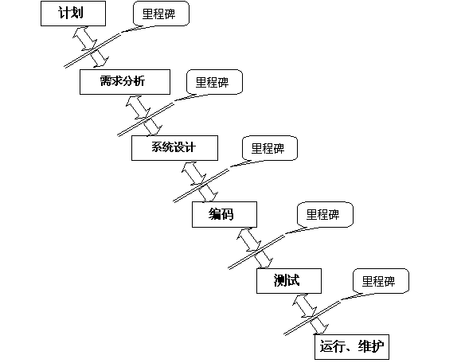
软件开发的瀑布模型

Slide 33
电信网络工程
交
规划
书
获得
站址
进行网络规划
找站
做土建准备
准备
完毕
土建实施
通过
验收
电信实施
初步
开通
系统集成
最后
开通

Slide 34
练习
根据项目定义和项目特征，找出你曾做过的项目，看它是否符合项目定义。
列出你所做项目的阶段，得出各行业项目的阶段模板。
分组进行，每组给出2个以上行业项目的归纳。

Slide 35
总结
项目意识
项目团队意识
项目管理意识
  进度意识
  质量意识
  分工意识
  层次意识
  实用意识
作业：请各组组长与班长一起形成最终系列模板，23日之前上交。

Slide 36
项目干系人（Stakeholders）
与项目有利害相关的人或组织
  项目经理
  顾客或用户
  项目团队
  项目发起人（Sponsor）
  其它的利害相关者
项目相干者的目标往往是冲突的。
未辨识的相干者及其目标可能是风险的来源。

Slide 37
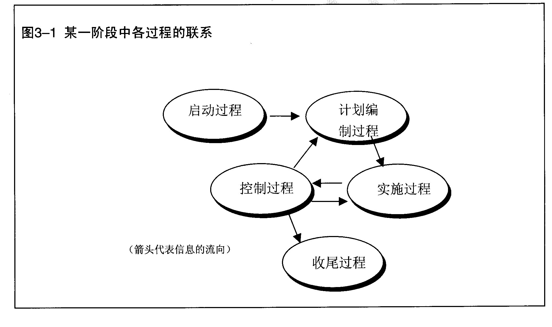

Slide 38
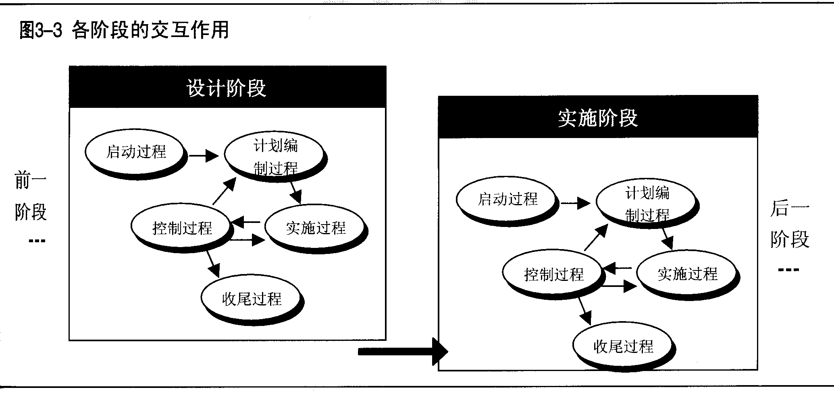

Slide 39
项目的里程碑
启动阶段结束时，批准可行性研究报告，这是第一个里程碑；
计划阶段结束时，批准项目计划，这是第二个里程碑；
执行阶段结束时，项目完工，这是第三个里程碑；
收尾阶段结束，项目交接，这是最后一个里程碑。

Slide 40
项目生命期的特点
费用和人力投入开始比较低，然后逐渐升高，在项目的实施、控制阶段，达到最高峰。此后逐渐下降，直到项目的终止。
项目开始时风险和不确定性最高，随着任务一项项的完成，不确定因素逐渐减少，项目成功完成的概率将会逐渐增加。
随着项目的进行，项目变更和改正错误所需要的花费将随着项目生命期的推进而激增。
  项目干系人的影响逐步降低。

Slide 41
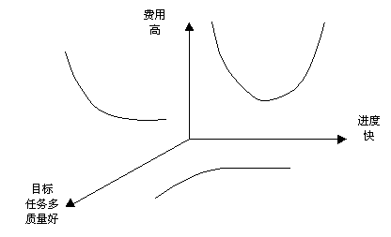
项目管理要素之间的关系

Slide 42
目的
(客户满意度)
项目管理的六要素
范围
组织
时间
质量
成本

Slide 43
项目管理
的特点
专业组织
复杂性
系统性
创造性
项目经理

Slide 44
项目管理知识体系纲要结构
4、应用领域的特性知识
建设 项目
设计咨询项目
技术改造项目
……
科学研究项目
军事 项目
Z
1、项目管理的概念
范畴和原则
综合管理
2、项目生命期
与项目阶段
范围管理
启动
计划
实施
收尾
时间管理
风险管理
X
3、知识领域和技术方法
网络与软件
…
O
5、组织机构和项目管理
Y

Slide 45
项目计划和控制系统
工作说明和指导
项目网络进度
主要的进度
目的或目标
规范
工作说明
工作分类
系统级别
公司级别
统筹法和关键路线法
预算
单位制订决议
费
用
实际状态
时间
－－－－
－－－－
成果表
系统报告
时间或成本和绩效跟踪
反馈
时间
成本
效能
可靠性
可维修性
效率

Slide 46
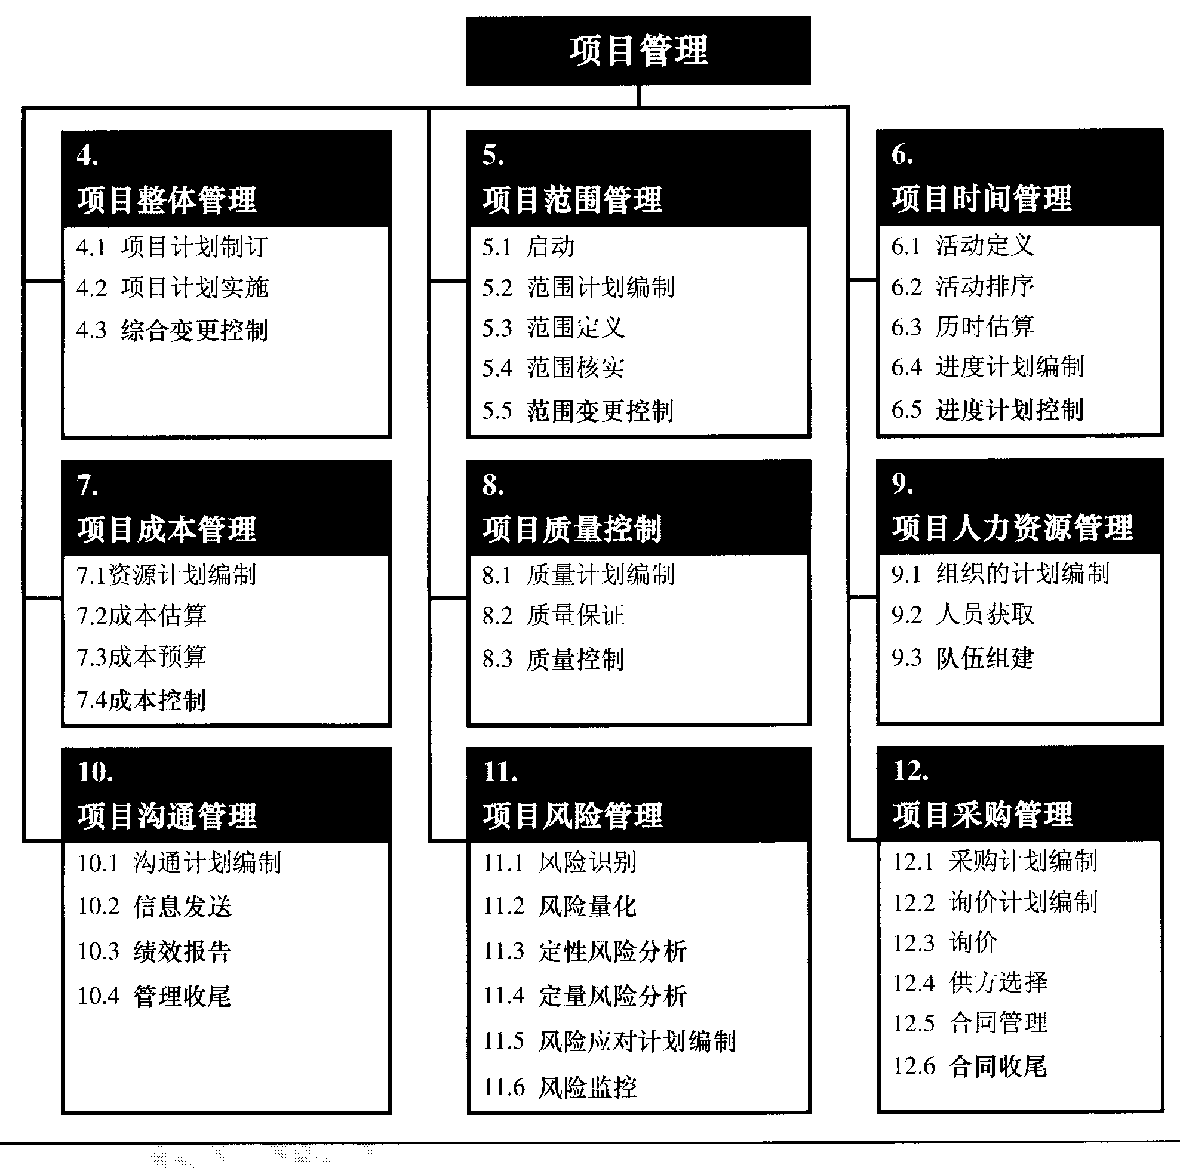
项目管理知识体系

Slide 47
项目综合管理
是指为确保项目各要素之间相互协调而所需要付出的努力。项目管理从其本质上讲，是一个不断整合和平衡的过程。尽管项目管理所包含的各知识点看似相对独立，但它们对项目执行的影响彼此间是相互作用的。
另外，项目的综合管理还体现在如何运用管理技巧、手段将企业文化、公司标准融入到项目组环境中。只有项目组全体成员接受并遵循这些理念，才可能更加容易地彼此沟通、提高决策效率、减少人事冲突，真正依靠团队合作精神来实现项目的最终目标。

Slide 48
项目范围管理
项目范围管理是指为保证项目完成并仅仅完成全部要求的工作，以便成功完成项目所需要的工作流程。在项目概念中，“范围”的概念包含产品范围和项目范围两方面。
产品范围(Product Scope)指的是附属于产品或服务上的属性、特征或功能。它的完成依据具体的需求(Requirement)来衡量。
项目范围(Project Scope)指的是为交付项目产品或服务所必须做的工作。它的完成依据事先制定的计划(Plan)来衡量。

Slide 49
项目时间管理
项目时间管理是指为保证项目按时完成所必要的过程。它包括：
  工序的定义
  工序的排序
  工期估计
  制定进度计划
  进度控制。
其中前三项属于计划编制的范畴，最后一项属于控制范畴。

Slide 50
项目成本管理
项目成本管理涉及如何确保在批准的预算内完成项目所需要付诸的努力。
  例如，限制设计时的审查次数可以降低项目实施时的费用，但可能增加日后运营成本。故费用管理的这种广义观点常被称为“全寿命期成本计算”。
项目成本管理包括对资源利用的规划、费用的估算、费用预算和费用控制四个方面。
费用预算的概念是将总费用估算分配到各单项工作上的过程，由此得出费用基准方案(Cost Baseline)，作为费用控制的依据。

Slide 51
项目质量管理
与项目范围管理围绕解决做什么的问题相对应，项目质量管理则为如何做才能保证达到预期的质量要求提供保障。
项目质量管理包含：
  项目执行质量计划的编制
  质量保证体系的审查
  监控具体项目执行结果以确定整改方案

Slide 52
项目人力资源管理
项目人力资源管理是指为有效地利用涉及项目的各方人员所付诸的努力。它包括：
  人员组织责任的界定分配
  人员的招聘
  队伍开发
项目上的人力资源管理有其特殊性：
  项目的临时性意味着人员和组织结构通常是暂时和崭新的；
  不同阶段时队伍的建设、矛盾的处理都应有所不同。

Slide 53
项目沟通管理
项目沟通管理包括保证及时、适当地产生、收集、发布、储存和最终处理项目信息所需要付诸的努力。
参与项目的每一个人都必须做好以项目“语言”沟通的准备，必须明白他们以个人身份涉及的信息将如何影响整个项目。
项目沟通管理涉及对项目利益相关者信息和沟通需求的分析、编制沟通计划、及时传递相关项目信息到各利益相关者手里、收集整理项目执行报告，以及项目收尾时的文档整理。

Slide 54
项目风险管理
项目风险管理包括对项目风险的识别、分析和应对所需付诸的努力。它关心如何将事件正面效果最大化，以及将负面效果最小化。
对项目风险的识别与评估，在项目进行的各个阶段都要进行。
风险预计的货币价值＝风险事件的概率×风险事件的实际价值
对风险的应对通常采用规避、减缓和接受三种方式。采用投保、项目外采购和寻找替代方案的方式可以起到规避或减轻风险作用。编制应急计划则是主动接受风险的明智举措。

Slide 55
项目采购管理
项目采购管理是指需要从项目执行组织以外获得所需产品或服务所付诸的努力。
项目采购管理是按照一般工程招投标的模式，从编制决定何时采购何物的采购计划开始，一直到买卖双方合同关闭为止。这其中涉及招标文件的起草，投标商的鳞选，合同执行时的管理，以及最后正式验收时的合同归档。

Slide 56
多项目管理
项目分组的原则
类别
优先权
工期和资源
复杂程度
生命期

Slide 57
项目管理信息系统
人力控制
时间管理
采购管理
成本控制
质量控制
资料管理
招 聘 聘 用
培 训 提 高
管 理 激 励
供 应 商 选 择
进 料 验 收
领用材料登记管理
成 本 预 算
财 务 预 测
现 场 会 计
合 同
变 更 通 知
函电会议记录
文件图纸分发记录

Slide 58
高层领导者的支持
项
目
成
功
的
关
键
因
素
明确的目标和范围
优秀的项目经理
项目团队积极参与
客户的全程参与
分包商的良好沟通与合作
严密而灵活的计划
随时监控和反馈
正确的技术

Slide 59
三、项目的选择与评价

Slide 60
项目识别--问题树与目标树
（问题树）
大学生网络技术培训者不多
后果
课程安排使大学生偏重于学习和掌握软件
软件厂家宣传深入人心，电脑普及便于学习软件
网络厂家宣传不够，设备不普及
大学生钱不够
原因
项目提出：
增加网络技术的职业培训
项目支持：
进行网络技术市场推广讲座
项目准备：
增强财务管理变革力度
项目风险：
培训项目的收支容易失衡
措施
有效的市场和客户需求调查
改进公司内部财务管理
财务措施可能影响到项目的成功度
增强大学生网络技术培训
结果
（目标树）

Slide 61
项目目标： SMART
Specific：具体
Measurable：可测量
Achievable：可实现
Relevant：相关性
Traceable：可追踪

Slide 62
项目目标的层次性
项目发起者
项目设想
Ⅰ项目萌芽
项目决策层
初步质量描述
粗略投资估算
基本进度设想
Ⅱ项目轮廓
项目管理上层
质量要求
投资计划
进度计划
Ⅲ项目框架
项目质量技术要求和标准
项目概算及资金流量预测
进度计划及初步工作安排
项目管理基层
Ⅳ项目主体
项目管理人员项目实施层
项目手册及功能描述书
项目预算及资金使用计划
进度计划及详细工作计划
Ⅴ项目全貌

Slide 63
项目需求
项目实施是为了：
  满足某种需要
  解决某种问题
考虑一下两个构成项目需求的重要问题：
  我们了解本项目的目的（出发点）吗？
  项目的最终结果（落脚点）明确吗？

Slide 64
项目需求的来源
吸收利用新的科研成果和技术进步成果
对现状不满意，试图向好的方面改进
客户的要求
竞争环境的变化
专家领导的建议
创新：一种灵感（突发奇想）

Slide 65
需求定义中的误区
客户自己对需求的忽略
动态的需求
过早地确定解决方案
需求的张冠李戴
不懂又不好意思多问

Slide 66
项目需求的重要性
之所以重要是因为：
  一旦项目确定下来，即意味着资源的投入
  如果随意地做出决定，将来可能会受到惩罚。

Slide 67
需求的产生
需求的生命周期
需求的确认
需求的清晰表达
功能要求的建立
技术要求的清楚表达

Slide 68
需求开发步骤示例
1、找出使用者
2、建立初步需求
3、撰写需求草稿
4、取得意见反馈
5、修订、优化草稿
6、直到用户满意
7、拟定终稿
8、纳入需求变动管理系统

Slide 69
项目选择的方法
头脑风暴法
  会议评审
德尔菲方法
  同行通信评议
要素加权分析法
  定性与定量的结合
  获利能力指标
  内部收益率
  投资回收期

Slide 70
头脑风暴法
头脑风暴法（集思广益法）
  通过创造一个无批评的自由的会议环境，使与会者畅所欲言、充分交流、互相启迪，产生出大量创造性的意见。
头脑风暴的作用
  打破思维定势，鼓励开放性的思考
  发挥集体智慧，在他人的看法上建立自己的意见
  打破交流障碍，形成团队精神
  防止少数人控制会议

Slide 71
头脑风暴的做法
将头脑风暴的中心议题写在白板、胶片或挂图上。
  提示：确保每个人都充分理解中心议题的含义。
项目组成员轮流发言，任何意见都会得到肯定。
  提示：轮流的过程鼓励大家参与，但任何人如果没想好可以随时跳过。
将每一条意见用大号字写在胶片或挂图上。
  提示：用原话记录每条意见，不作任何解释。
继续轮流发言，直到每个人都曾跳过（没意见）为止。
  提示：此过程一般持续5-20分钟，视议题复杂程度而定.
复查意见记录，去除完全重复的条目
  提示：小心识别并保留在用词上有极细微差别的意见。

Slide 72
头脑风暴法应用举例
议题：
  如何将新产品的顺序开发改为并行开发，以缩短项目生命周期
新创意：
  新样品材料申请不必在立项批准和设计完成以后进行，可以在立项的同时进行，这样将项目周期有效地缩短了12天。
适用范围
  适用于问题简单和目标明确的项目。复杂决策的问题首先需要进行分解

Slide 73
想象力的训练
一个和尚上山与下山
  早晨出发
  一天上山，一天下山
问：
  两天中有无这样的时刻与地点：在同一时刻经过同一地点？
  若有，如何证明？

Slide 74
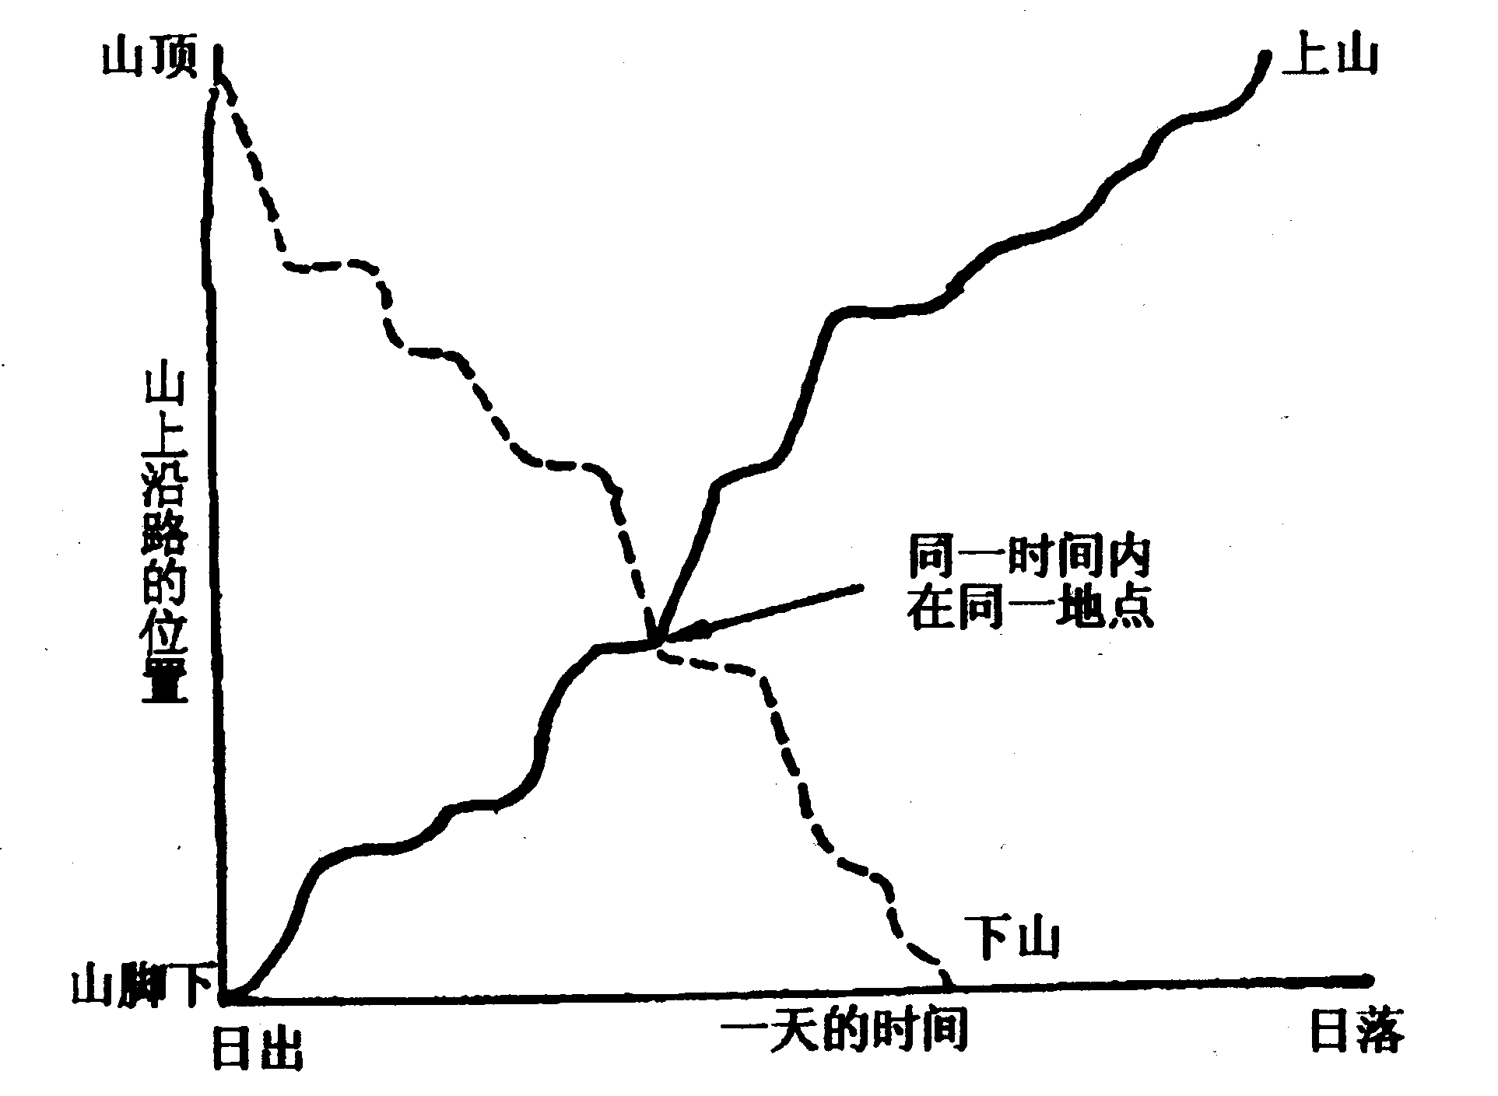

Slide 75
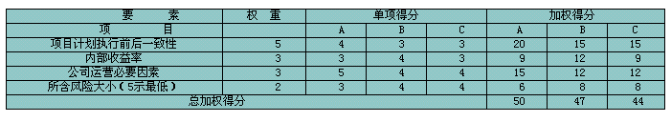
要素加权分析方法的举例

Slide 76
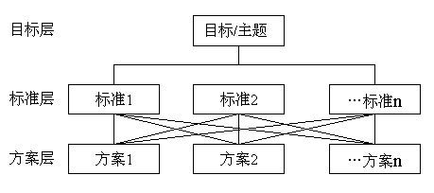
优选矩阵的结构

Slide 77
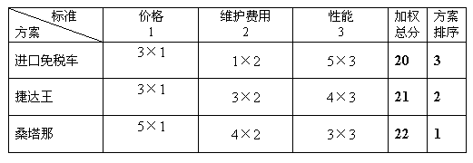
优选矩阵的举例

Slide 78
可行性分析包括哪些内容？
技术可行性
运营可行性
  考虑项目的实施是否会给公司带来负面影响。
进度安排可行性
  其一，所设定的项目进度是否合理可行？
  其二，是否存在关键时间指标。（如夏季旅游）
成本可行性
规章制度可行性
  大多数项目必须遵守各种相关规章制度，如土地使用和规划法规、环境、卫生、安全标准、人力资源规定、营业许可、著作权等方面规章制度。
其他方面
  如是否涉及道德观念问题，如与外国企业合作

Slide 79
常见的启动模式
管理或投资机构
项目需求、期望
项目建议书或
可行性研究报告
需求建议书
客户
承约商
解决方案
项目初始文件移交
承约商实施部门

Slide 80
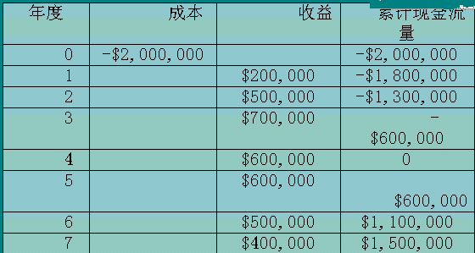
投资回收期

Slide 81
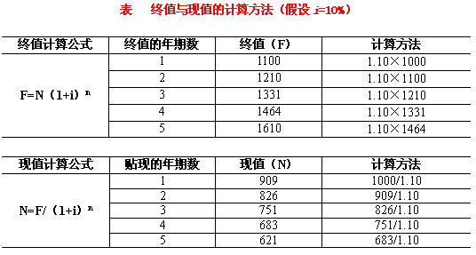

Slide 82
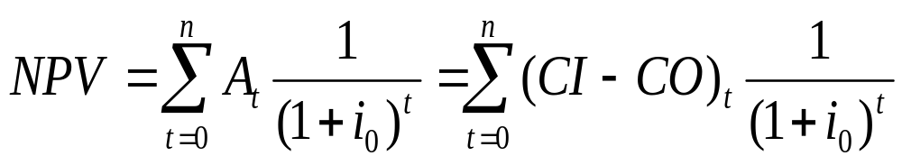
净现值法
NPV——表示净现值；
A_{t}——表示第t年的净现金流量；
CI——表示第t年的收入额；
CO——表示第t年的支出额；
n——表示项目寿命期；
i₀——表示期望的投资收益率或折现率

Slide 83
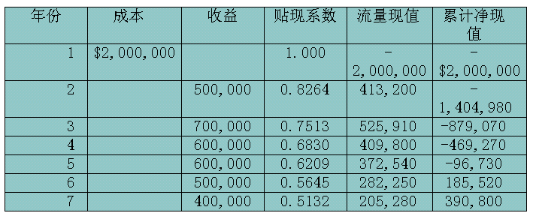
净现值（Net Present Value - NPV）
漏掉第一年收益200

Slide 84
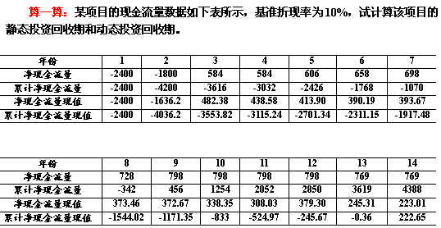
投资回收期法

Slide 85
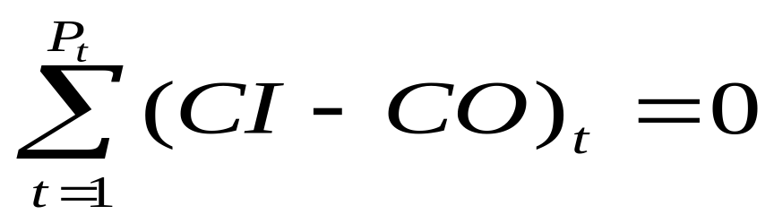

静态投资回收期法

Slide 86
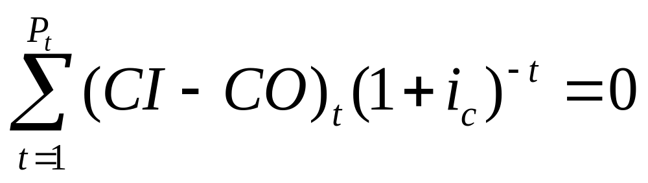

动态投资回收期法

Slide 87
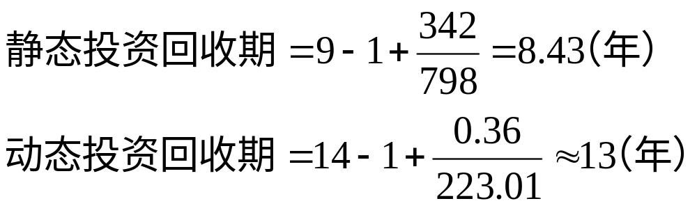
投资回收期法实例计算

Slide 88
获利能力指标(Profitability Index - PI)
获利能力指标是总收益的现值和总成本的现值之间的比率。
获利能力指标（PI）可通过净现值分析所得数据计算得到。
  上述例子中PI的值为1.1954（$2,390,800/$2,000,000）。
可根据各项目的获利能力指标排列出项目的优劣顺序。另外，还可用PI与最低合格水平进行比较，如果PI低于该水平，则应立即放弃该项目。
从PI的公式中显而易见，如果净现值为正，则PI>1，若净现值为负，则PI<1。

Slide 89
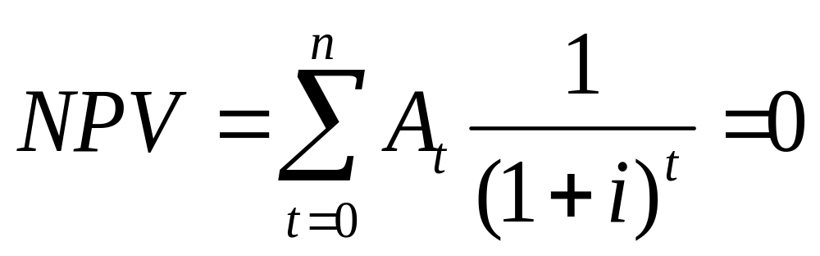
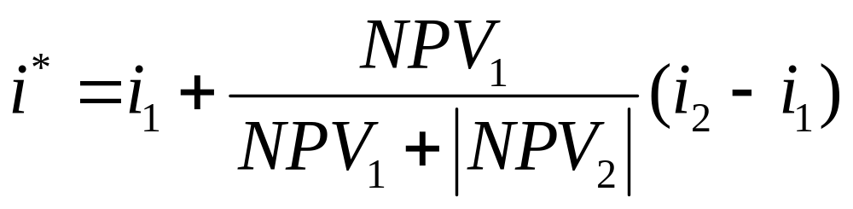
内部收益率法

Slide 90
前后对比法与有无对比法
效益
有
效益
有
无
无
O
O
年份
年份
图a
图b
效益
有
有无对比法的三种情况
无
O
年份
图c

Slide 91
组织招标班子
编招标文件和标底
组织评标委员会
项目的招投标
招标公告、资格预审
发招标文件
申请公证
答疑、接收投标文件
开标、询标、评标
收回招标文件，退还投标保证金
决标、与中标单位签订合同
中标单位履行合同
未中标单位

Slide 92
四、项目团队与沟通

Slide 93
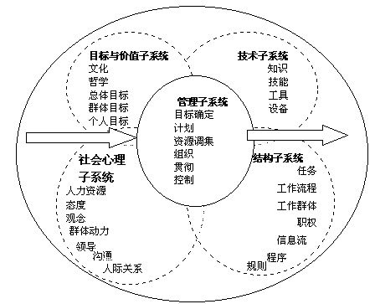

Slide 94
项目组织结构的设计
确定项目目标
目标划分
设 事
工作划分
定职责
设机构
分层次
机构及职责划分
授权
设 人
定制度
人员及权责确定
否
实现目标
检查及反馈
是
实施
组织运用

Slide 95
项目组织设计的原则
整体性原则
精干高效原则
项目
组织
设计
原则
目标统一性原则
集权与分权相结合原则
统一指挥原则
权力、职责对称性原则
分工协作原则
稳定性与适应性相结合原则
适当管理宽度原则
均衡性原则

Slide 96
明确项目的组织结构
技术(Technology)——特定部门的核心是某一特定领域的专业技术。
  例如，软件行业就可能被分为若干部门。
职能角色(Functional Role)——可根据各自的职能和责任划分来成立各部门。
  如销售部门、市场开发部门、研究开发部门、设计部门、产品更新部门等。
客户群(Customer Group)——根据不同的客户类型、具体的生产线及地理位置等特征建立各个部门。
工艺流程(Process)——根据工艺流程中的各环节组建工作部门。
  在软件公司中，系统分析、编程、测试、推广应用、培训以及技术支持等部门对特定的流程负责。

Slide 97
项目组织结构的举例
为了说明职能型、项目型和矩阵型组织结构的概念，我们采用一个从事专业建筑设计的工程公司的例子。
建筑设计流程的每一步都需要用到公司的各个专业工作组——建筑设计师、机械力学工程师、电机工程师以及结构力学工程师。
各工作组之间的密切合作十分重要，因为一组的进度会影响到其他组。
与建筑公司和最终消费者（可能是客户）保持经常的沟通也是十分必要的。

Slide 98
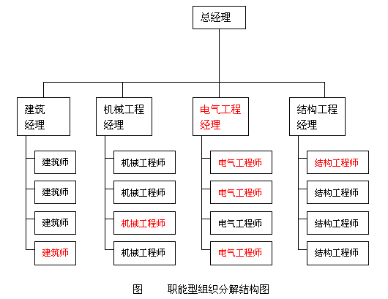

Slide 99
职能型组织结构的主要优点
提高了专业指挥的质量。
在人员的使用上具有较大的灵活性。
同一部门的专业人员在一起易于交流知识和经验。

Slide 100
职能型组织结构的主要缺点
精力集中于本职能部门的活动，部门的利益被置于项目目标之上。
职能部门有它自己的日常工作，项目及客户的利益往往得不到优先考虑。
项目经理只是起协调作用，没有足够的权力控制项目的进展。

Slide 101
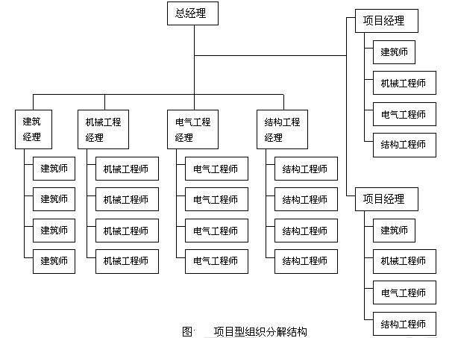

Slide 102
项目型组织结构的主要优点
项目经理对项目全权负责，享有最大限度的自主权，可以充分调用项目内的资源。
项目组成员能够明确理解并集中致力于项目目标，团队精神得以充分发挥。
权力的集中使决策的速度得以加快，能够对客户的需求和高层的意图做出更快的响应。
结构简单，易于操作，在进度、成本和质量等方面的控制比较有效。

Slide 103
项目型组织结构的主要缺点
由于每个项目要汇集大量专业人才，不适于人才匮乏或规模较小的企业。
由于项目各阶段的工作重心不同，会使项目团队各个成员的工作出现忙闲不均的现象，这样一方面影响了员工工作的积极性，另一方面也造成了人才的浪费。
这种结构不利于项目与外界沟通，设备和人员不能在项目间共享，不同的项目组很难共享知识和经验。
项目成员缺乏一种事业上的连续性和保障。
举例：申奥

Slide 104
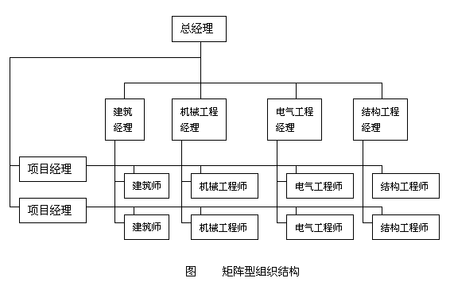

Slide 105
矩阵型组织结构的主要优点
项目经理负责项目的行政事务，职能部门经理负责项目的技术问题，发挥各自的优势。
资源的重复减至最少，减少人员冗余。
项目组成员在项目完成后仍然在职能部门，不用担心被解散。

Slide 106
矩阵型组织结构的主要缺点
每个项目成员都有两个领导。责任不清。
多个项目共享资源时，容易引起项目经理之间的争斗。

Slide 107
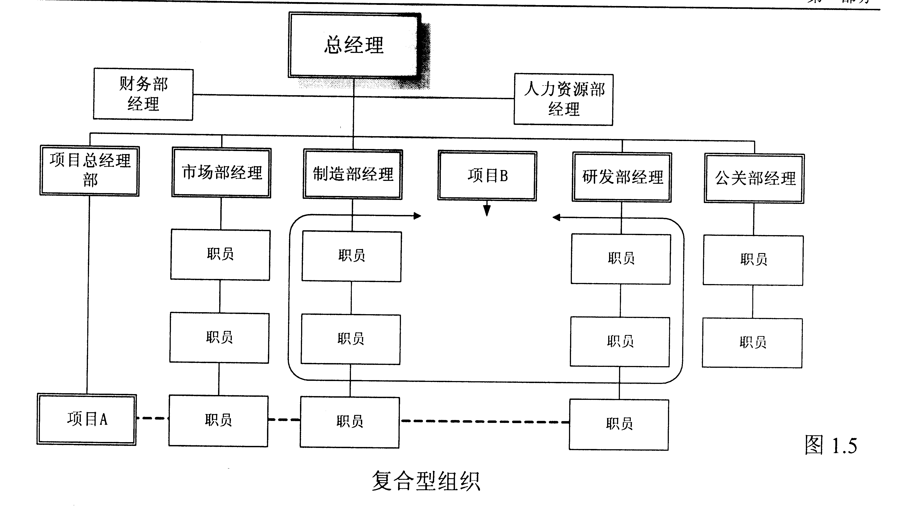

Slide 108
复合型组织结构
总经理
项目总经理
A部门经理
B部门经理
C部门经理
丙项目经理
员工A1
员工B1
员工C1
乙项目经理
1/3员工
1/2员工
2/5员工
甲项目经理
2/3员工
1/2员工
3/5员工

Slide 109
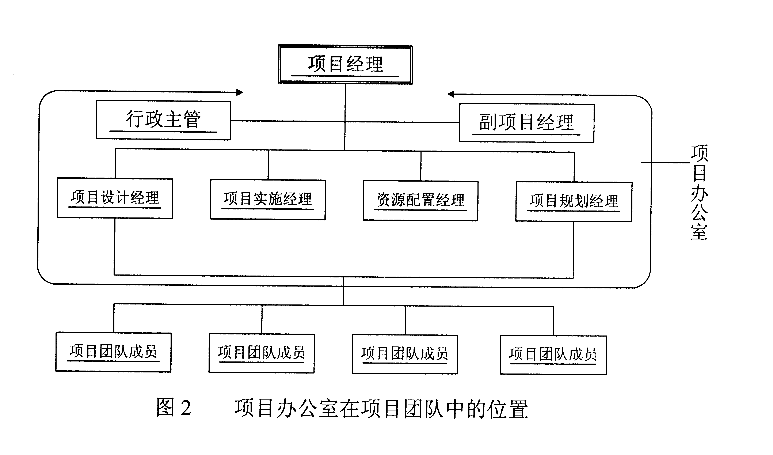

Slide 110
项目经理的有效管理
管理方式
被管理者
的成熟程度
管理者的
素质水平
项目经理的
有效管理模式
项目经理的
成功管理

Slide 111
项目经理的职责
计划
激励
项目经理
的职责
组织
建立办公室
控制
制订制度

Slide 112
项目经理的任务
厘定工作计划
组建项目团队
分配工作任务
评估项目成员业绩
高层与项目组之间的沟通
为项目成员提供信息和协调资源
培养成员的献身精神
指导和培训项目成员

Slide 113
项目经理的辩证法
既要计划，又要变化
既要见林，又要见木
既要冷静分析，又要相信直觉
既要有原则性，又要有灵活性
绵里藏针

Slide 114
项目经理需具备的能力
知识领域
素质
有效的管理
与领导
管理能力
技术领域

Slide 115
素质
素质
有效的管理
与领导
职业道德
创新精神
领导才能和影响力
尊重人

Slide 116
管理能力
有效的管理
与领导
领导能力
沟通与倾听能力
解决问题的能力
处理压力的能力
管理时间的能力
管理能力

Slide 117
知识领域
知识领域
有效的管理
与领导
专业技术知识
心理学常识
市场知识
管理学知识

Slide 118
技术领域
专业技术知识
专业实际经验
专业技术市场
专业技术发展
技术领域
有效的管理
与领导

Slide 119
项目经理必备的具体能力
优秀的领导能力
高效的时间管理能力
项目经理应具备的能力
快速的应变能力
非凡的沟通能力
良好的人际交往能力
高效的激励能力
运用项目管理知识和技术能力

Slide 120
调查问题，告诉项目经理所有的情况，项目经理决定作什么、怎样做？
最低授权度
项目经理与有效授权
调查问题，告诉项目经理可行的其他方案并推荐一种，项目经理会进行评价并做出决定
调查问题，告诉项目经理你可能采取什么行动，需要项目经理批准。
调查问题，告诉项目经理你会采取什么行动，如果项目经理不反对，就执行
调查问题并采取行动，让项目经理知道你是怎么做的。
调查问题并采取行动，是否向项目经理报告由你决定。
最高授权度

Slide 121
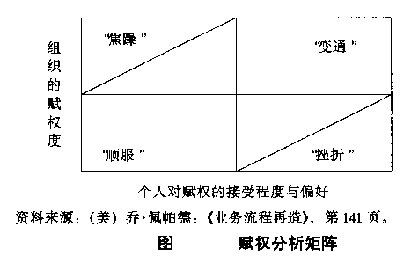
赋权分析矩阵

Slide 122
选拔项目经理的程序和方法
(选拔程序)
(选拔方法)
(选拔对象)
确定项目特征
调查研究
无目标
人员的物色（职务分析）
职务说明
职务要求
大范围目标
座谈、民意测验
“定性”发现
发现若干选拔对象
德才测评
绩效考核
“定量”考察
考察若干选拔对象
培训及任职锻炼（能力检验）
业务培训任职锻炼
检验选拔对象的胜任程度
人员的综合评价（择优聘用）
综合分析选拔排序
择优聘用一名项目经理

Slide 123
项目经理提高能力的方法
获取经验
参加培训
项目经理如何提升能力
寻求别人的反应
参加团体活动
自我批评总结
阅读
交流探讨
参加自愿活动

Slide 124
项目经理与项目干系人
业主
委托人
承包商
社区
监理单位
项目经理
顾问
设计单位
买主
施工单位
供应单位
分包单位

Slide 125
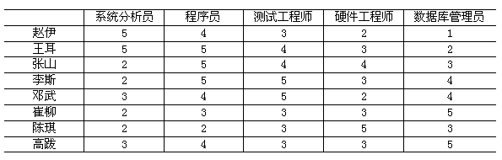
专业领域技术编制表

Slide 126
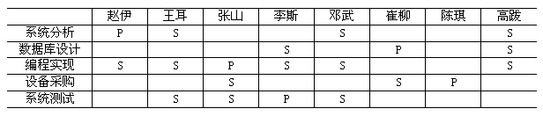
项目组成员责任表

Slide 127
分组练习
分组绘制各组的知识地图。
形成后由各组派代表上来讲解。

Slide 128
知识地图的绘制方法
每小组（部门）绘制组内（部门）知识地图
每小组各派1至2名代表参与讨论班级（企业）知识点
代表将反馈意见带回组内，调整组内知识点
各组代表再牵头形成班级知识地图
知识地图出来后，放在企业内部网上
按照知识点（主题）的不同，形成若干个虚拟社区
一周或一月后，由个人申报（3）、对其他成员打分（4）、主管打分（3）形成知识点的专家顺序
列出个人在各知识点的兴趣
定期审查知识地图

Slide 129
项目成员的任务是由项目经理分配好呢还是成员自动申请好？
承诺

Slide 130
项目的任务如何分派？
集中
  项目经理对各任务难度系数先打分，并规定挑选规则
民主
  项目成员挑任务，信息披露和承诺的过程
集中
  项目经理调配任务，风险辨识的过程

Slide 131
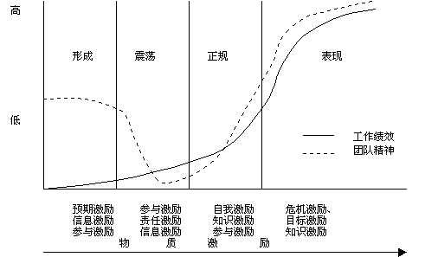
项目团队的成长与激励

Slide 132
影响团队凝聚力的因素
信息沟通状况
团队的目标结构
团队规范的性质
团队凝聚力
团队规模的大小
团队的领导方式
团队的地位
团队与外部的关系
成员的个性特征

Slide 133
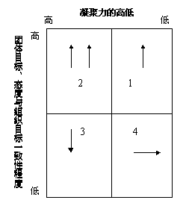
凝聚力与生产率的关系

Slide 134
项目成员绩效的管理
目标设计
主要职责
工作目标
工作行为描述
过程监控
被考核人：完成工作目标
考核人：激励、辅导、反馈
激励发展
薪酬调整
培训与发展
或淘汰出局
实现考核
工作目标结果
工作行为表现

Slide 135
激励的含义
激励，顾名思义，它是“激”和“励”的组合。我们可以定义为：通过调整外因来调动内因从而使得被激励者向着激励预期的方向发展。
从这个定义可以看出，‘激’即诱发动机，‘励’ 即强化行为，所以激励实质上是一个外部引导行为来激发内部动机的过程。
可以概括为下面这个公式：激发动机（内部）＋引导行为（外部）＝激励

Slide 136
“心理转变”理论
第一阶段：“依从”。
  对发出的要求或者命令勉强接受，是一种迫于形势或其他客观条件的接受。
第二阶段：“认同”。
  对要求的发出者的接受，而并非对要求或者命令本身的接受，因而是对人的认同，而不一定是对要求的认同。
第三阶段：“内化”。
  对要求本身的接受，是出自自身利益的考虑接受了要求或命令，也就是说要求本身符合被激励者的利益取向。

Slide 137
内容型激励理论
过程型激励理论
激励机制设计的一般理论
行为改造型激励理论
委托人-代理人理论

Slide 138
马斯洛激励模式在中国：
自我实现：
责任、挑战、
参与决策、与
上下级的良好沟通。
自尊：成就感；承认；
公平待遇；他人崇拜。
社交需要：聚会；生日礼物；旅游；
与同事相处融洽；公司内气氛和谐。
安全需要：医疗保险；定期体检；安全工作
环境；高津贴；稳定的工作；产假。
生理需要：高薪；独立的工作空间；浴室；空调；
公家车；班车；不加班；便宜的住房。

Slide 139
生理需要
高薪；
浴室；空调；
公家车；班车；
独立的工 作空间；
不加班；便宜的住房。

Slide 140
安全需要
高津贴；
医疗保险；
稳定的工作；
定期体检；产假；
安全的工作 环境。

Slide 141
社交需要
聚会；
生日礼物；
旅游；与同事
相处融洽；公司内
气氛和谐。

Slide 142
自尊
承认；
成就感；
公平待遇；
有他人崇拜。

Slide 143
自我实现
责任；
参与决策；
工作有挑战性；
上下级的良好沟通。

Slide 144
赫茨伯格激励定理
“复合因素(hygiene factors)”和“激励因素(motivators)”是赫茨伯格定理的基础。
  复合因素——工作环境，组织政策，工作保障，监管类型等。复合因素是物质基础。
  激励因素，也被称为增长因素(growth factors)，是指创造积极的动力或吸引力的因素——个人成长的机会，挑战性的任务，被公认的好工作等。激励因素是上层建筑。
项目的激励手段——挑战性的任务，要实现的目标，需要跨越的里程碑等等——在许多项目中广泛存在，并且充分使用。
同时，为了确保项目成功，对那些构成复合因素的事件也要保持警觉，并时刻准备努力加以控制。

Slide 145
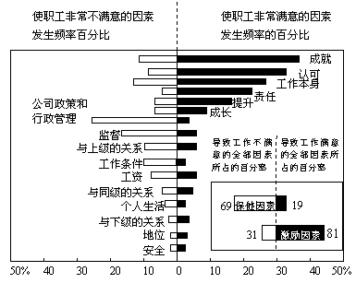
双因素理论

Slide 146
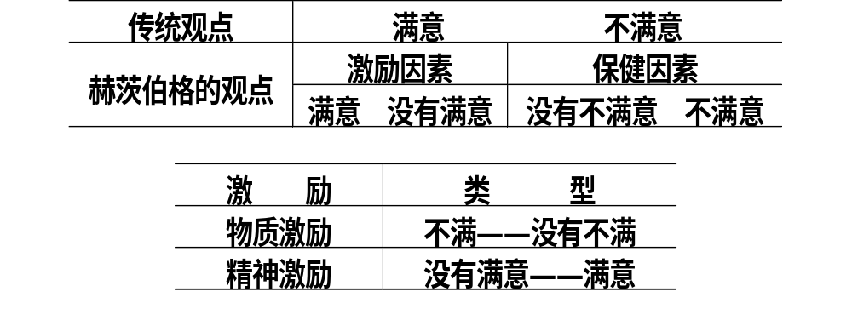
双因素理论的特点

Slide 147
过程型激励理论
期望理论认为激励将取决于对行为和行为结果引起的满足感的期望。期望理论认为：
  激励的水平＝效价×期望。
公平理论认为员工会把自己的投入产出比与别人的投入产出比进行比较，以此来决定激励的效果。
目标设置理论认为，人的价值观和目标影响他们的绩效，人们的价值观使人们得到他们认为有价值的东西（如工资的提高、晋升等），这种价值观影响他们设立目标，而这些目标的设置又将重新影响他们的最初决定。

Slide 148
行为改造型激励理论
强化理论有四种类型：
  正强化，也称积极强化即奖酬；
  负强化，也称消极强化，如在公司对销售人员根据其业绩实行末位“淘汰制”；
  惩罚；
  忽视或衰减。
归因理论是根据人的外部行为推断内部心理状态的过程。
  成功失败归因模型认为人的成功或者失败主要归因为四个因素（努力程度、能力大小、任务难度、运气和机遇）。

Slide 149
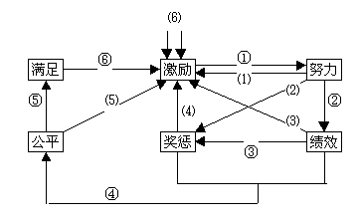
激励过程网状分析图

Slide 150
图中符号含义—1
①——激励作用增加了员工的积极性，促使员工努力工作；
②——员工的努力产生了工作绩效；
③——根据工作绩效实施相应的奖惩；
④——对员工的奖惩和工作绩效的比较产生了员工的心中的公平感；
⑤——被激励者对奖惩是否公平的感觉和评价产生了满足和不满足的感受；
⑥——如果有了满足，则激励效果更强。

Slide 151
激励过程网状分析图

Slide 152
图中符号含义—2
⑴——来自别的员工的努力造成的压力也形成了一股激励力量
⑵——有时候工作绩效并不能直接地从劳动成果体现，所以根据员工对待工作的态度或员工的努力程度可以进行奖惩。
⑶——对绩效高的员工的宣传等可以对其他员工产生鞭策力量，实现一种激励的效果；实际上可以据此设计榜样激励，成就激励。
⑷——奖惩本身就是一种激励
⑸——公平也是一种激励，例如公平激励。
⑹——激励的其他外在来源。

Slide 153
综合激励公式
M= V_{it} + E_{ia}(V_{ia}+Σ E_{ej}* V_{ej})
其中：
  E_{ej}：完成任务后取得奖酬的可靠性
  V_{ej}：外酬效价
  E_{ia}：对完成任务的期望值
  V_{it}：活动本身提供的内酬效价
  V_{ia}：对完成任务的评价

Slide 154
激励方法的列举
金钱激励、权利激励、荣誉激励、参与激励、示范激励、竞争激励、信息激励、危机激励、培训激励、目标激励、标准激励、规范激励、制度激励、职责激励、变革激励、文化激励、价值激励、环境激励、股票期权激励等等

Slide 155
物质激励
精神激励
激励方法的分类
外在激励
内在激励
狭义激励
约束激励
正式激励
非正式激励
程序化激励
非程序化激励

Slide 156
激励机制设计的原则—1
系统性原则
  激励机制的设计须使各层次、部门人员利益目标趋于一致
引导性原则
  由外在强化逐渐转向内在诱导
合理性原则
  激励措施适度，不能过分，亦不能不足
明确性原则
  激励机制要明确，公开，透明，直观

Slide 157
激励机制设计的原则—2
渗透性原则
  物质激励与精神激励相互渗透结合
时效性原则
  奖励过早则失去了继续努力的动力，过晚则失去了耐心
多样性原则
  由于人的需求多样性、多层次性、动机的复杂性，调动人的积极性也应有多种方法
适应性原则
  激励机制的设计不是一劳永逸的，要不断根据变化的情况而变化。

Slide 158
讨论，并列举案例
以小组为单位，讨论你们所在公司采取的主要激励手段，分析基于的激励理论，并且举出具体的2-3个案例。也可以分析其中存在的问题。

Slide 159
委托人—代理人理论
通常将博弈中拥有信息优势的一方参与人称为“代理人”（agent）；而将信息劣势的一方参与人称为“委托人”（principal）。
委托人的问题在于设计一套激励合同（契约）以诱使代理人从自身利益出发选择对委托人最有利的行动，使代理人既说真话，也不偷懒，并使双方的利益最大化。
新制度经济学认为制度不仅仅是资源配置的重要手段，而且也是约束和激励经济主体的重要规则。解决问题的关键途径在于激励机制的设计。

Slide 160
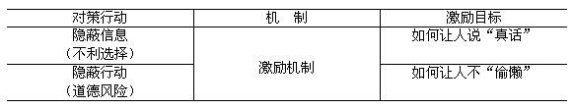
激励机制的对象与目标

Slide 161
均衡合同取得的条件
代理人以行动效用最大化原则选择具体的操作行动，在代理人获得预期效用最大化的同时，也保证使委托人预期收益最大化，即所谓刺激一致性或激励相容条件；
在具有“自然”干涉的情况下，代理人履行合同责任后所获收益不能低于某个预定收益额，是为参与条件；
在代理人执行这个合同后，委托人所获收益最大化，采用其他合同都不能使委托人的收益超过或等于执行该合同所取得的效用，是为收益最大化条件。

Slide 162
委托人—代理人理论举例
招工：招聘人员与应聘人员
分月饼：家长与孩子
弹钢琴：家长与孩子
企业家与投资者
风险投资者与风险投资家
知识员工与管理者

Slide 163
有激励作用的工作
完成这项工作的人必须觉得他或她是任务中的一个重要部分，而不仅仅是车轮中的一个螺钉。鼓励这种积极态度的方法有两种，即参与性管理和将重大责任授权给团队成员。
这项工作应使每个人都相信他或她的努力会对整体项目产生影响。一般认为，每一项任务的设计都应有助于项目成功，都是必要的任务．如果不是的话，项目计划必须进行修改。
每一个人都应该得到他或者她到目前为止工作进展的反馈，从而了解他或她的工作对项目当前的影响程度。

Slide 164
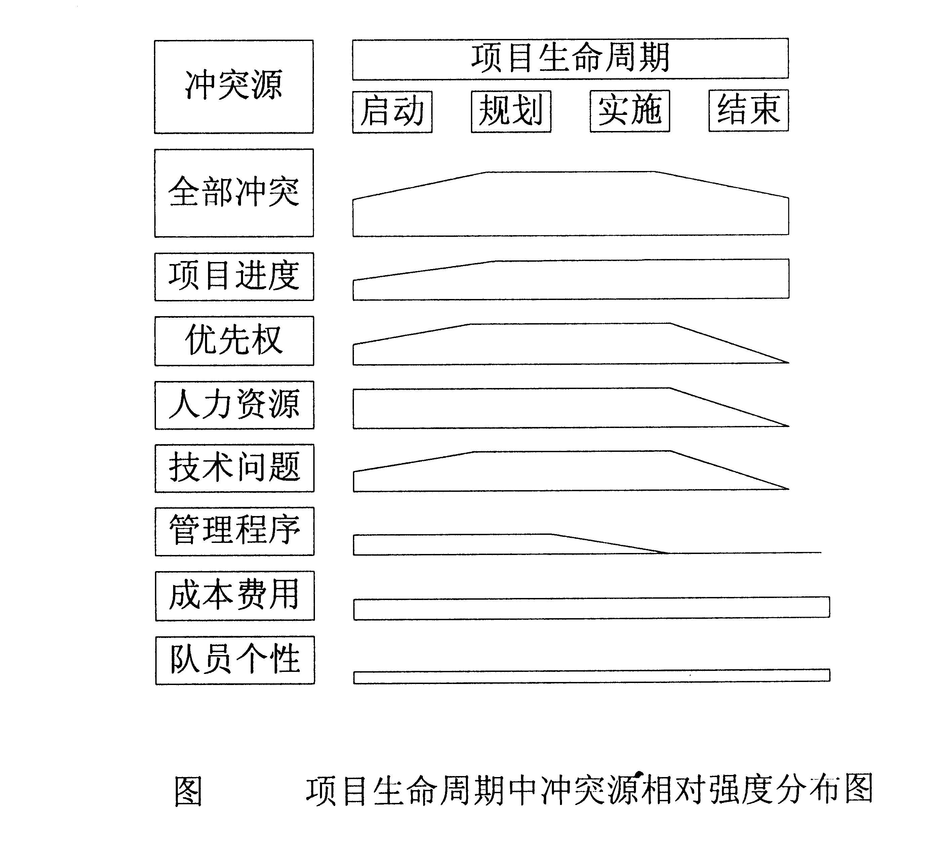

Slide 165
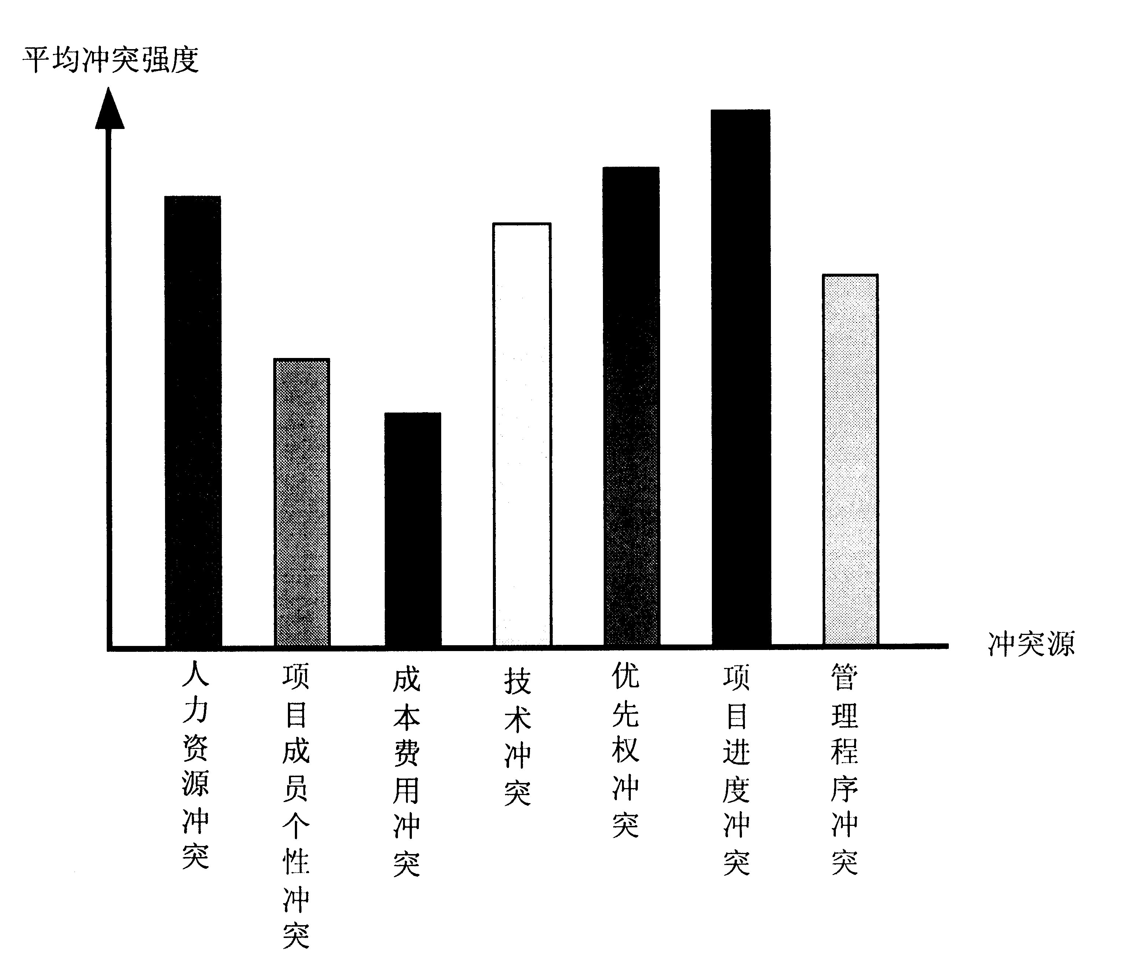
各种冲突源在项目中的平均强度

Slide 166
冲突及冲突的解决
进度冲突
优先权冲突
资源冲突
成本费用冲突
技术冲突
管理程序冲突
成员个性冲突
回避或撤出
竞争或强制
缓和或调停
妥 协
正 视

Slide 167
项目 沟通 作用
决策和计划的基础
项目沟通的作用
组织和控制的依据和手段
建立和改善人际关系条件
项目经理成功领导的手段

Slide 168
项目沟通计划的内容
信息收集
渠道的结构
信息分发
渠道的结构
信息分发
的格式
沟通计划
更新和细化方法
沟通日程表

Slide 169
信息沟通过程图
反馈
发送过程
传递过程
接收过程
信息
传递
想法
编码
接收
解码
理解
干扰

Slide 170
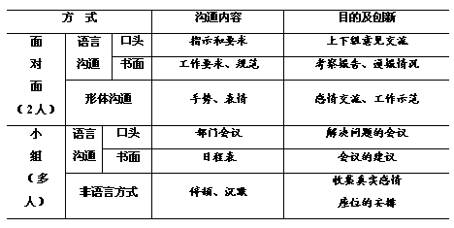
沟通方式比较

Slide 171
正式沟通的五种类型
轮式
环式
链式
倒Y式
全通道式

Slide 172
D
E
F
非正式沟通的四种类型
A
C
B
E
F
C
A
D
B
G
单线式
流言式
E
D
F
G
G
H
F
C
B
A
C
E
B
A
D
偶然式
集束式

Slide 173
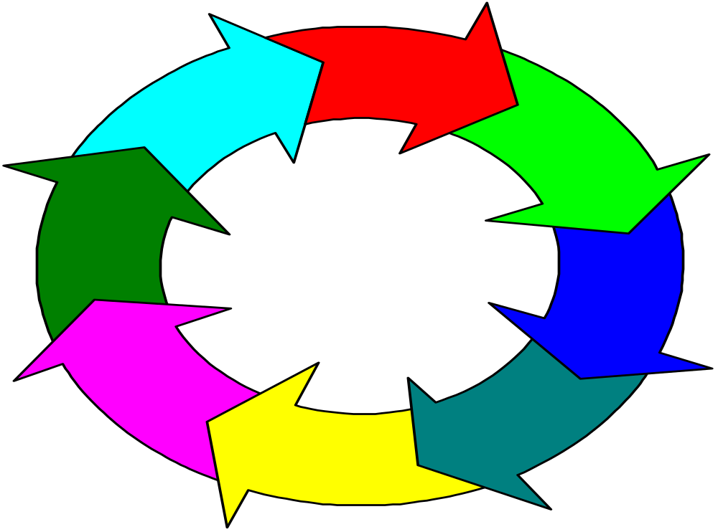
项目情况
评审会议
项目问题
解决会议
会议
类型
项目技术
评审会议

Slide 174
语义上的障碍
知识经验水平的限制
项目沟通存在的障碍
知觉的选择性
心理因素的影响
组织结构的影响
信息量过大
沟通渠道的选择

Slide 175
有效沟通
（信息完整、不失真）

Slide 176


系统应在不少于每60秒的正常周期内提供状态信息。
系统应瞬间在显示和隐藏不可打印字符间切换。
他们在说什么？

Slide 177

暂时告一段落，欢迎讨论。谢谢！

